Slide 1
第 1 回
AI 勉強会
6 / 18
Claude ・ MCP ・ GitHub
01 / 24

Slide 2
講師紹介
窪田博昭
株式会社craft. 副社長・CTO
ヤフー・楽天・クックパット などでテックリード
02 / 24

Slide 3
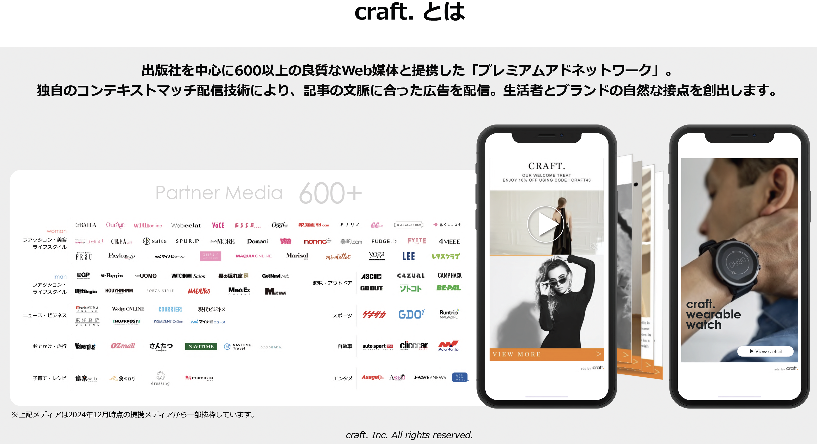
03 / 24

Slide 4
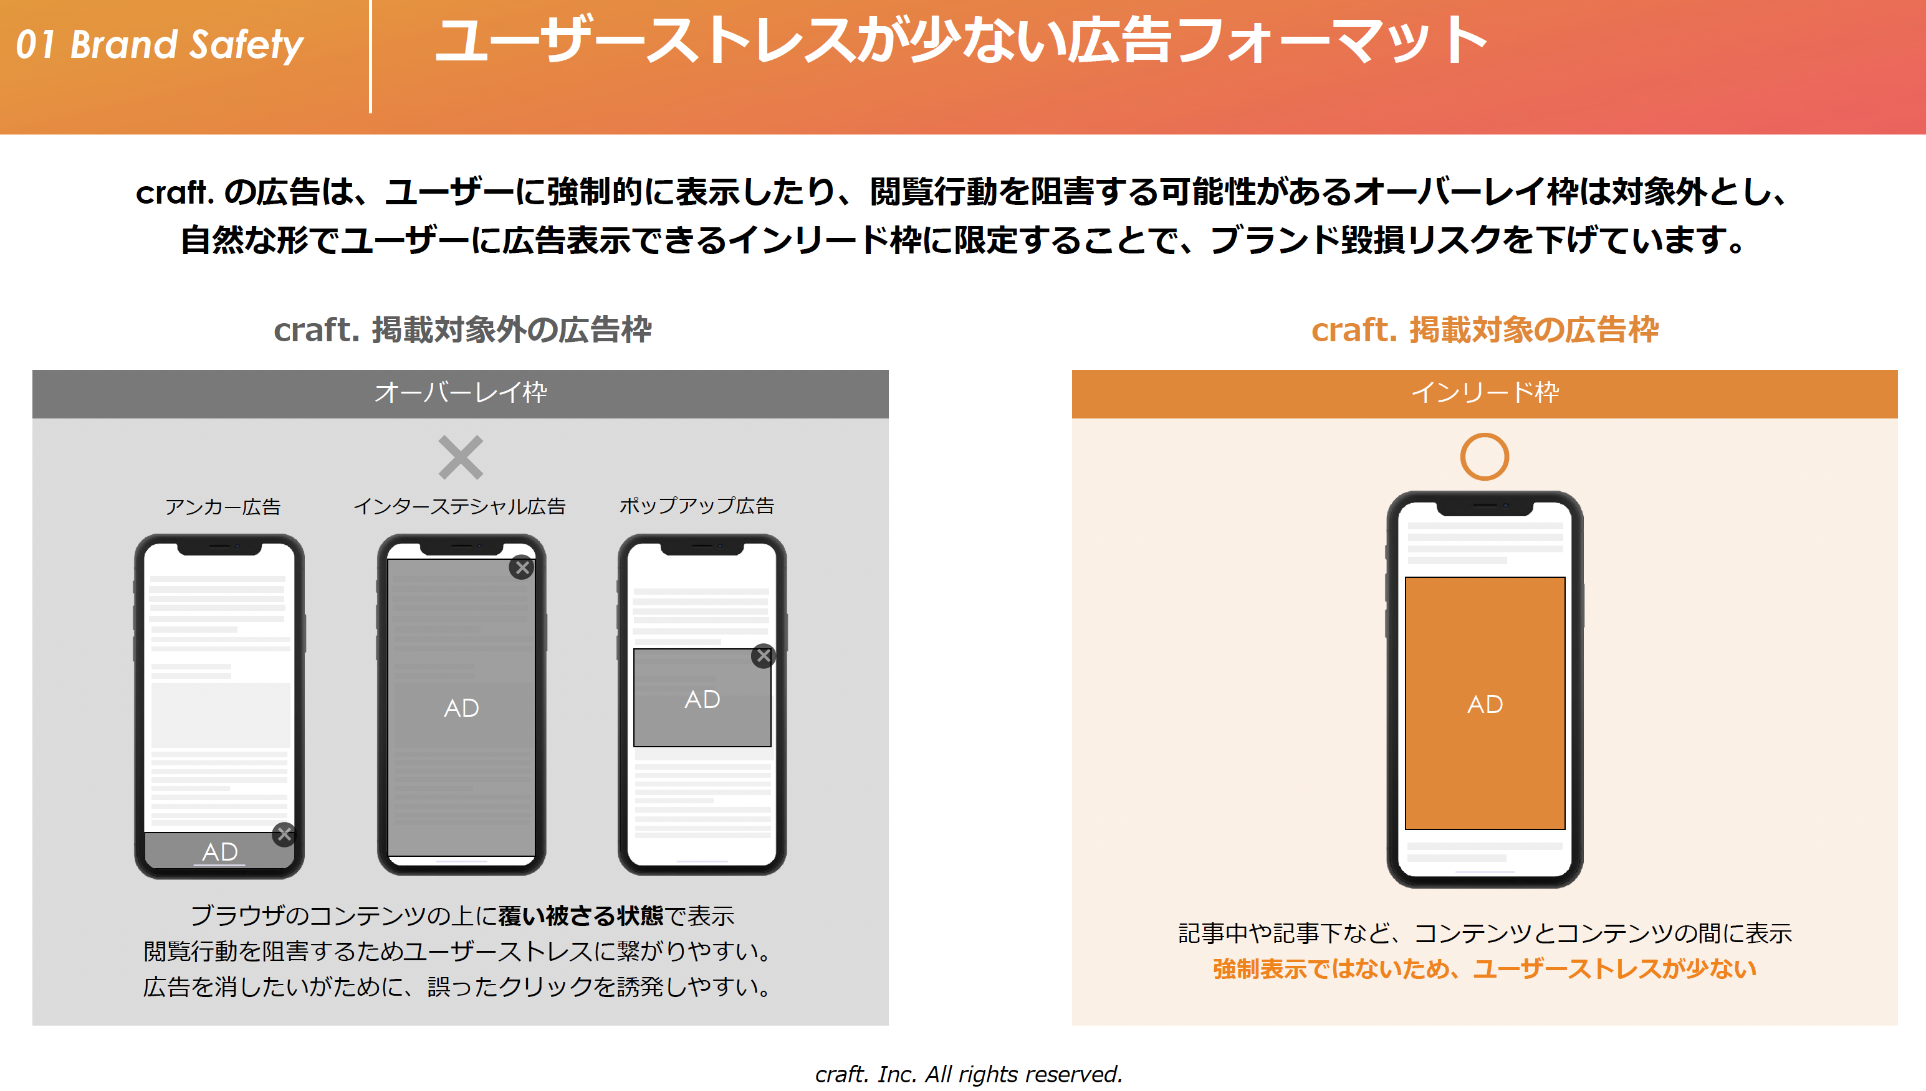
04 / 24

Slide 5
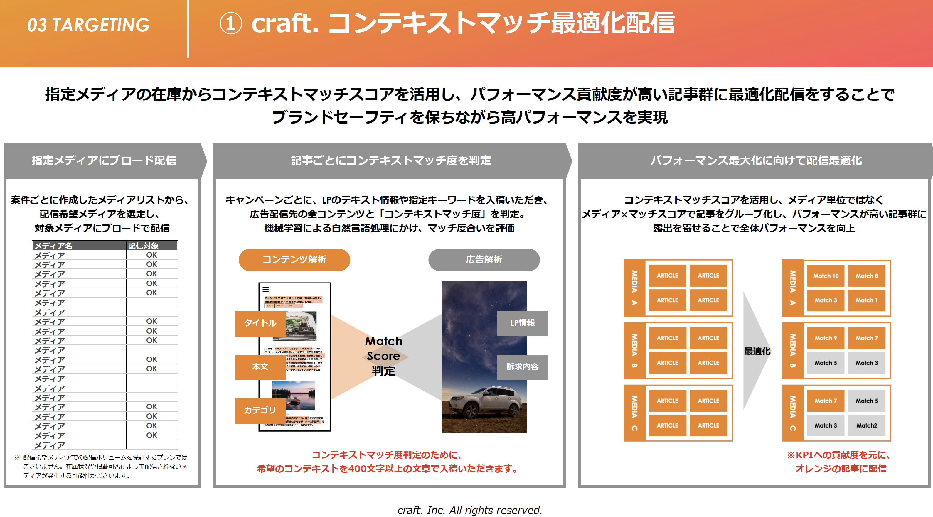
05 / 24

Slide 6
タイムライン
06 / 24
Today's agenda — about 2 hours
1
座学
Lecture — 基礎の座学
15 分
2
実演
Live demo — 実際に動かして見せる
15 分
3
デモ
Demo — 応用例のデモンストレーション
30 分
4
ハンズオン ＋ 質問タイム
Hands-on & Q&A — 各自で操作・質疑応答
60 分
合計 2 時間（120 分）

Slide 7

Claude
Anthropic の AI アシスタント
— 考えるパートナーとしての AI —
07 / 24

Slide 8
Claude のプランと機能
08 / 24
Plans & features at a glance
Free
Pro
Max
Team
Enterprise
個人・お試し
個人・標準
個人・ヘビー
5〜150 人
全社規模
$0
$20 /月
$100〜200
$25 /席・月
要問合せ
利用量: 限定
Sonnet / Haiku
Claude Code: ✕
コネクタ: 1個
利用量: 標準
+ Opus
Claude Code: ✓
Projects / Research
利用量: Pro の 5x / 20x
+ Opus 優先
Claude Code: ✓
早期アクセス
組織共有
+ Opus
Claude Code: ✓
SSO / 集中管理
カスタム上限
+ 高度モデル
Claude Code: ✓
SCIM / 監査 / HIPAA
料金は2026年6月時点・公式表記。利用量は相対比較。

Slide 9
主要 AI プロダクト比較 — 何ができるか
09 / 24
ChatGPT / Codex / Claude / Cowork / Claude Code
機能
ChatGPT
Codex
Claude
Cowork
Claude Code
主な用途
汎用チャット
コード開発
汎用チャット
業務代行
コード開発
画像を作る
✓ GPT-Image
–
–
–
–
ローカルFS
–
✓
–
✓
✓
コード開発
–
✓
–
△
✓
指示書 (前置)
GPTs
AGENTS.md
Projects
CLAUDE.md
CLAUDE.md
Skills (拡張)
–
SKILL.md
–
SKILL.md
SKILL.md
定期実行 ローカル
–
–
–
✓
/schedule
定期実行 クラウド
Tasks
Automations
–
–
Routines
△=限定的／2026年6月時点・代表的な観点のみ

Slide 10

MCP
Model Context Protocol
— AI とアプリをつなぐ共通プロトコル —
10 / 24

Slide 11











MCP以前 — 三者三様の困りごと
11 / 24
Who is hurting, and why
AI開発者
組合せ表 (AI × アプリ)
OpenAI / Anthropic …
繋ぎたいアプリ毎に
専用の連携を書く必要
ChatGPT
Claude
Gemini
アプリ開発者
Gmail
Gmail / Slack …
AI毎に仕様が違い
同じ機能を作り直す
Slack
ユーザー
カレンダー
（あなた）
使いたい組合せが
実装されていない
対応する組合せだけ ✓ ／ 残りは未対応

Slide 12
MCP導入 — 全員が楽になる
12 / 24
One protocol, everyone wins
AI開発者
MCP がハブとして仲介
OpenAI / Anthropic …
MCPに1度対応すれば
全アプリと繋がる
ChatGPT
Gmail
アプリ開発者
Gmail / Slack …
MCP
MCPサーバーを1つで
全AIから呼ばれる
Claude
Slack
ユーザー
Gemini
カレンダー
（あなた）
好きな組合せを
自由に使える
3 + 3 = 6 個の対応で、全 9 通りをカバー

Slide 13

GitHub
コードと文書の共有プラットフォーム
— リポジトリで管理、公開／非公開を選択 —
13 / 24

Slide 14


GitHub とリポジトリ
14 / 24
Repositories, public vs private
GitHub とは
リポジトリ (repository)
プログラムや文書を 保管・共有する クラウドサービス
プロジェクト 1 つ分の「箱」。例: アプリ 1 つ = 1 リポジトリ
Public （公開）
Private （非公開）
誰でも閲覧・コピーできる
OSS・ポートフォリオ・公開資料向き
検索エンジンにも掲載される
招待されたメンバーだけ閲覧可
業務コード・社内文書・個人ノート向き
Free プランでも作成可（無制限）
例: React, VS Code 本体, Linux カーネル
例: 社内プロダクトのソース、機密設計書
プラン: Free $0 / Team $4 / Enterprise $21 (1 ユーザー・月)
Free でも Public / Private リポジトリは無制限に作成可

Slide 15
Claude を使う
Chat ・ Cowork ・ Code
— 目的に合わせて 3 つの使い方 —
15 / 24

Slide 16
Claude の 3 つの使い方
16 / 24
Chat / Cowork / Code
Chat
Cowork
Code
通常チャット
質問・相談・文章作成
プロジェクト
一定の目的・文脈をもったチャットの集合。AI の過去記憶も分離して保持される。
Artifact
ウェブサイトやツールの作成・公開など
スケジュール
定期的に自動で実行
ローカルファイル
PC を使った作業全般
PC 設定
ソフトウェアインストール・操作など
プログラミング
コードの作成・修正
AI アプリ作成
アプリ開発まで
目的に合わせて使い分けられる

Slide 17
ブラウザを操作する
17 / 24
Operate the browser from the Code tab
1
ブラウザ操作を有効化
設定 → 一般（デスクトップアプリ） → すべてのブラウザアクションを許可
2
Code タブから入力
入力 X.com を開いて、以下の文章を投稿
「ブラウザから投稿できるのにAPI経由だと投稿が有料なのは意味が解らない。AIで自動投稿ナウ」
入力 ブラウザで Amazon のプライムユーザかどうか調べて

Slide 18
メールチェック自動化
18 / 24
Automate email triage — MCP & Schedule
1
MCP で Gmail とつなぐ
Chat → Customize → コネクタ → Gmail
2
スケジュールを作る
Cowork → Scheduled → New task → Create with claude
入力 過去 7 日のメールをチェックして必要なアクションを抽出
[キュー] → 左上の [∨] → スケジュール

Slide 19
アンケートを作る
19 / 24
Build a survey with a Chat artifact
1
アーティファクトを作る
Chat → アーティファクト → 新規アーティファクト → チャットアーティファクト → クイズ・アンケート
2
プロンプトを入力
入力 AIセミナーに関する感想

Slide 20
画像認識と処理をやってみる
20 / 24
Try image recognition — pick a folder, then prompt
1
フォルダーを選択
Session1/h1
2
プロンプトを入力
入力 処理せよ

Slide 21
CLAUDE.md — 常設ルールを持たせる
21 / 24
Persistent instructions — user scope vs project scope
CLAUDE.md とは
Claude Code が起動時に自動で読み込む指示書。置き場所は次の 2 つ。
ユーザールート（全体）
プロジェクトルート
全プロジェクトに効く自分専用ルール
macOS: ~/.claude/CLAUDE.md
Windows: %USERPROFILE%\.claude\CLAUDE.md
%USERPROFILE% = ユーザーフォルダ（例 C:\Users\taro）
そのプロジェクトを開いた時だけ追加で効く
ユーザー＝自分の癖、プロジェクト＝その案件のルール。両方あれば重ねて適用される。

Slide 22
動画のカット編集と、字幕追加
22 / 24
Video cut & subtitles — pick a folder, then prompt
1
フォルダーを選択
Session1/h2
2
プロンプトを入力
入力 処理せよ

Slide 23
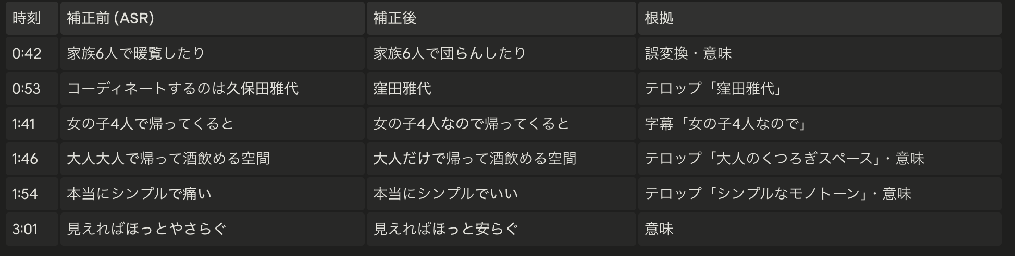
相乗効果の例：文字起こし＋画像認識＋AI推測
23 / 24
ASR の誤変換を、テロップ＝画像認識 と 文脈＝AI推測 で補正
文字起こし（Whisper） ＋ 画像認識（テロップ・字幕） ＋ AI推測（文脈） → 高精度な字幕へ

Slide 24
おわりに
今回は、導入から触りまで
AIは体系的に使ったり、多段階で使ったりすることでその性能を発揮するが
より高度な使い方は、またの機会に。
24 / 24

